Slide 1

Đề tài: Tìm hiểu mạng noron và ứng dụng nhận diện hành vi bất thường GVHD: Nguyễn Lan Anh Nhóm : 12
Artificial Intelligence
Artificial Intelligence
Artificial Intelligence
Artificial Intelligence
Artificial Intelligence

Slide 2


Thành viên
Contents
1. Phạm Đình Bình
2. Hoàng Xuân Quý
3. Nguyễn Minh Tuấn

Slide 3

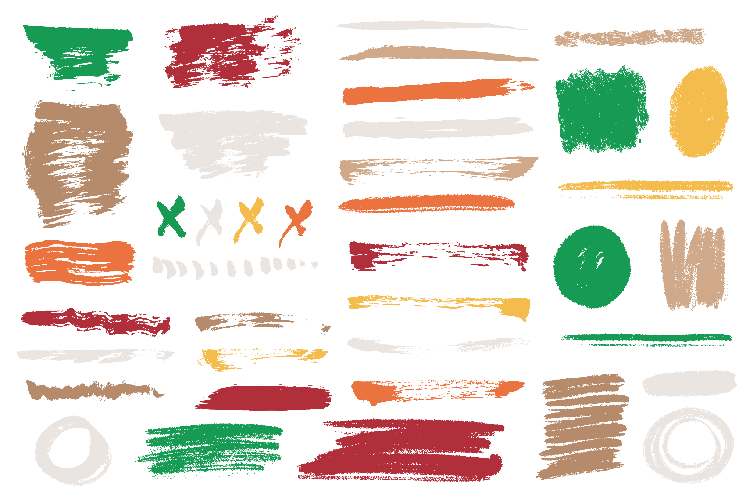
Table of Contents
01
02
TÌM HIỂU VỀ CÁC THUẬT TOÁN NHẬN DIỆN HÀNH VI
TỔNG QUAN VỀ ĐỀ TÀI
03
KẾT QUẢ THỬ NGHIỆM
Table of Contents
Table of Contents

Slide 4
01
Tổng quan về đề tài
AI
Artificial Intelligence
Artificial Intelligence
Artificial Intelligence
AI
Artificial Intelligence
Artificial Intelligence
AI

Slide 5

1.1.Giới thiệu bài toán nhận diện hành vi con người
A Picture…!
Bài toán nhận diện hành vi con người đòi hỏi phải dự đoán vị trí khớp của một người trong hình ảnh hoặc video.
Phương pháp tiếp cận:
+Hướng tiếp cận từ dưới lên
+Hướng tiếp cận từ trên xuống
AI

Slide 6
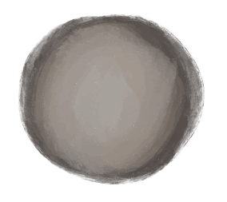
1.1.1 Mô hình tiếp cận từ trên xuống:
Là sự kết hợp giữa một máy dò người trước sau đó phân tách từng người, tiếp đó ước tính các bộ phận trên cơ thể để tính toán tư thế hành vi con người.
Ưu điểm:
+ Tận dụng được các công nghệ, thuật toán phát hiện con người xây dựng từ trước
+ Tăng tốc độ xử lý và đơn giản hóa việc xây dựng mô hình mạng neuron.
Nhược điểm:
+ Hình ảnh một người không đầy đủ có thể gây khó khăn cho máy dò người
+ Nếu có số lượng người nhiều trong ảnh hoặc video thì sẽ gây ảnh hưởng đến tốc độ xử lý
A Calendar

Slide 7
1.1.2 Mô hình tiếp cận từ dưới lên
- Để khắc phục mô hình tiếp cận từ trên xuống, 1 phương pháp tiếp cận khác là phát hiện tất cả các phần trong hình ảnh, tiếp theo là liên kết/nhóm các bộ phận thuộc về những người khác biệt.
- Giúp mang lại sự vững chắc cho các cam kết sớm cũng như khả năng tách rời sự phức tạp của thời gian chạy khỏi số lượng người trong ảnh
- Không trực tiếp sử dụng tín hiệu theo ngữ cảnh toàn bộ từ các bộ phận cơ thể khác và người khác.
A Calendar

Slide 8
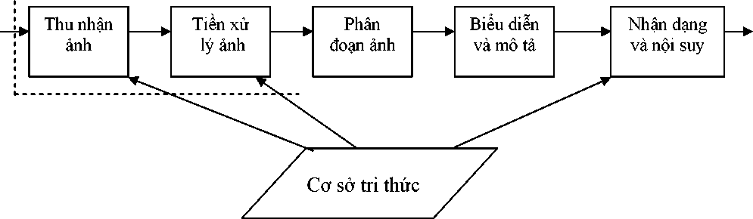
1.2. Giới thiệu về công nghệ xử lý ảnh
- Mạng nơ ron nhân tạo có thể mô tả đơn giản lại như sau:
Classify

Slide 9
1.2.1. Phần thu nhận ảnh (Image Acquisition)
Ảnh nhận qua camera là ảnh tương tự(CCIR) hoặc loại camera đã số hóa(CCD)
Camera thường dùng là loại quét dòng; ảnh tạo ra có dạng 2 chiều.

Slide 10
1.2.2. Tiền xử lý (Image Processing)
Bộ tiền xử lý lọc nhiễu, nâng độ tương phản để làm ảnh rõ hơn, nét hơn

Slide 11
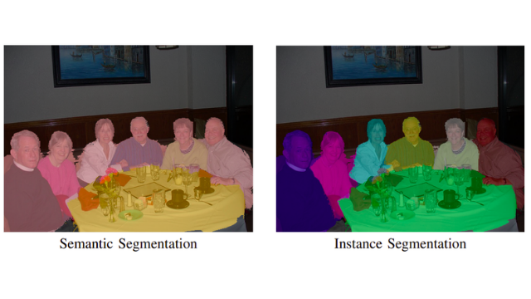
1.2.3. Phân đoạn hay phân vùng ảnh (Segmentation)
Tách một ảnh đầu vào thành các vùng thành phần để biểu diễn phân tích, nhận dạng ảnh.

Slide 12

1.2.4. Biểu diễn ảnh (Image Representation)
Đầu ra ảnh sau phân đoạn chứa các điểm ảnh của vùng ảnh cộng với mã liên kết với các vùng lân cận

Slide 13
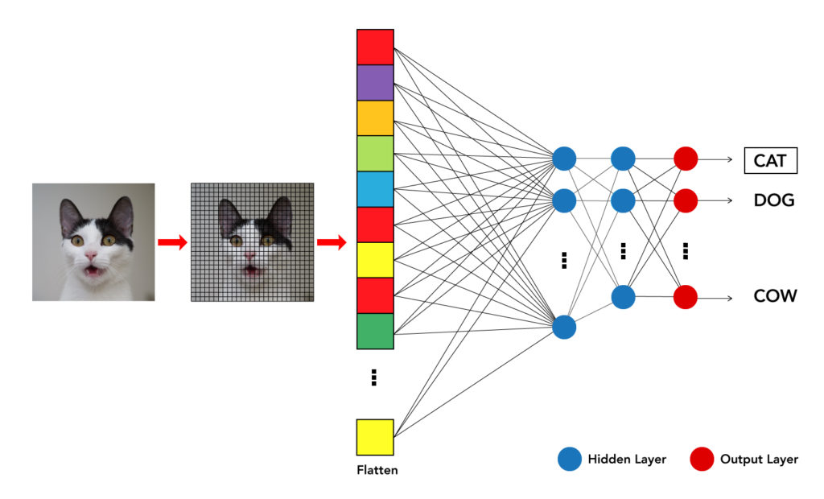
1.2.5. Nhận dạng và nội suy ảnh (Image Recognition and Interpretation)
Nhận dạng ảnh là quá trình xác định ảnh, thu được bằng cách so sánh với mẫu chuẩn đã học từ trước
Nội suy là phán đoán theo ý nghĩa trên cơ sở nhận dạng
Phân loại ảnh:
+ Nhận dạng theo tham số
+ Nhận dạng theo cấu trúc
Ứng dụng: nhận dạng ký tự, nhận dạng văn bản, nhận dạng vân tay, nhận dạng mã vạch, nhận dạng mặt người

Slide 14
1.2.6. Cơ sở tri thức (Knowledge Base)
Trong nhiều khâu xử lý và phân tích ảnh ngoài việc đơn giản hóa các phương pháp toán học đảm bảo tiện lợi cho xử lý, người ta mong muốn bắt chước quy trình tiếp nhận và xử lý ảnh theo cách của con người. Trong các bước xử lý đó, nhiều khâu hiện nay đã xử lý theo các phương pháp trí tuệ con người. Vì vậy, ở đây các cơ sở tri thức được phát huy

Slide 15
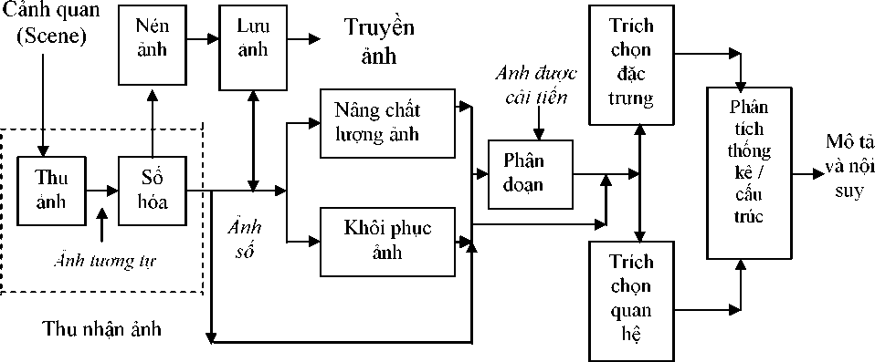
1.2.7. Mô tả (biểu diễn ảnh)
Một số phương pháp biểu diễn thường dùng:
+Biểu diễn bằng mã chạy(Run-Length Code): biểu diễn cho vùng ảnh và áp dụng cho ảnh nhị phân.
+Biểu diễn bằng mã xích (Chaine-Code): biểu diễn đường biên ảnh.
+ Biểu diễn bằng mã tứ phân
(Quad-Tree Code): dùng để mã hóa cho vùng ảnh.
Sơ đồ phân tích và xử lý ảnh và lưu đồ thông tin giữa các khối

Slide 16
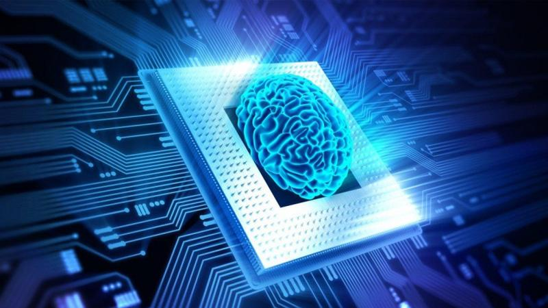
Chương 2:
Tìm hiểu về các thuật toán nhận diện hành vi
AI
Artificial Intelligence

Slide 17

2.1.Mạng Neuron tích chập (Convolutional Neuron Network – CNN)
2.2.1. Cấu trúc mạng CNN
Các lớp cơ bản trong một mạng CNN bao gồm: Lớp Convolutional, Lớp ReLU (Rectified Linear Unit), Lớp Pooling và Lớp Fully-connected, được thay đổi về số lượng và cách sắp xếp để tạo ra các mô hình huấn luyện phù hợp cho từng bài toán khác nhau
Lớp Convolutional (tích chập): Đây là thành phần quan trọng nhất trong mạng CNN, cũng là nơi thể hiện tư tưởng xây dựng sự liên kết cục bộ thay vì kết nối toàn bộ các điểm ảnh

Slide 18
2.1.Mạng Neuron tích chập (Convolutional Neuron Network – CNN)
2.2.1. Cấu trúc mạng CNN
Lớp ReLU: Lớp này được xây dựng với ý nghĩa đảm bảo tính phi tuyến của mô hình huấn luyện sau khi đã thực hiện một loạt các phép tính toán tuyến tính qua các lớp Tích chập.
Lớp Pooling:, thường được đặt sau lớp Tích chập và lớp ReLU để làm giảm kích thước kích thước ảnh đầu ra trong khi vẫn giữ được các thông tin quan trọng của ảnh đầu vào.
Lớp Fully-connected: Lớp Fully-connected này hoàn toàn tương tự như trong mạng nơ-ron truyền thống, tức là tất cả các điểm ảnh được kết nối đầy đủ với node trong lớp tiếp theo.

Slide 19
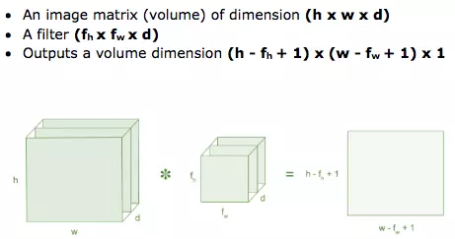
2.1.2. Lớp tích chập (Convolution)
Lớp tích chập là lớp đầu tiên để trích xuất các tính năng (hay đặc trưng - feature) từ hình ảnh đầu vào.
Tích chập duy trì mối quan hệ giữa các pixel bằng cách tìm hiểu các tính năng hình ảnh bằng cách sử dụng các ô vương nhỏ của dữ liệu đầu vào. Nó là một phép toán có 2 đầu vào như ma trận hình ảnh và 1 bộ lọc hoặc hạt nhân.

Slide 20
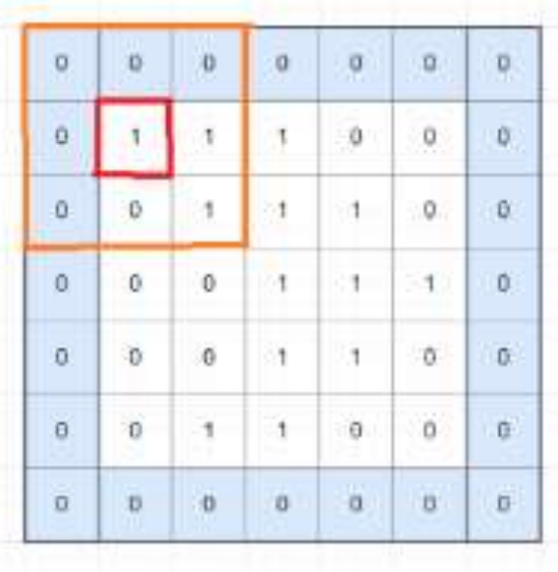
2.1.3. Đường viền (Padding)
Đối với các phần tử ở viền ngoài như x₁₁, bình thường khi tính ta sẽ bỏ qua các phần tử đó, vì không tìm được ma trận A ở trong X. Do vậy ma trận Y có kích thước nhỏ hơn ma trận X. Kích thước của ma trận Y là (m-k+1) * (n-k+1).
Để ma trận Y thu được có kích thước bằng ma trận X, ta thêm giá trị 0 ở viền ngoài ma trận X. Điều này gọi là convolution với padding=1.

Slide 21
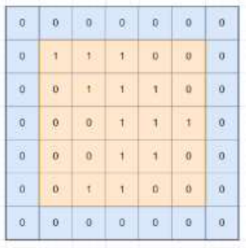
2.1.4. Bước nhảy (Stride)
Stride là số pixel thay đổi trên ma trận đầu vào. Khi stride là 1 thì ta di chuyển các kernel 1 pixel. Khi stride là 2 thì ta di chuyển các kernel đi 2 pixels và tiếp tục như vậy.
Ở trên ta thực hiện tuần tự các phần tử trong ma trận X, thu được ma trận Y cùng kích thước ma trận X, ta gọi là stride=1.

Slide 22

2.1.5. Ý nghĩa của phép tính convolution
Sự kết hợp của 1 hình ảnh với các bộ lọc khác nhau sẽ tạo ra những Feature Maps khác nhau cho cũng 1 hình ảnh vào.
Thực hiện được phát hiện cạnh, làm sắc nét, làm mờ bằng cách thay giá trị ma trận bộ lọc trước khi thực hiện tích chập.

Slide 23
2.1.6. Tầng Pooling/Subsampling
Tầng Pooling thường được dùng giữa các tầng Convolutional để giảm kích thước dữ liệu nhưng vẫn giữ các thuộc tính quan trọng
*Bao gồm:
+Max Pooling: lấy phần tử lớn nhất từ ma trận đối tượng
+Average Pooling: lấy trung bình các phần tử
+Sum Pooling: lấy tổng tất cả các phần tử trong map

Slide 24
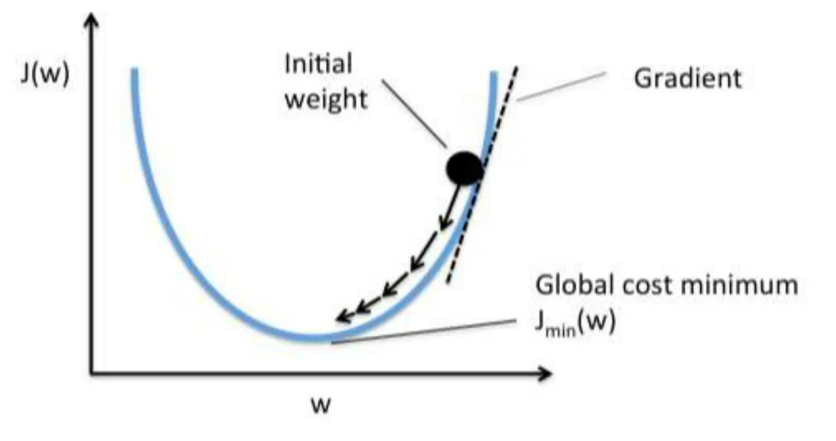
2.1.7. Gradient Descent
Để tìm các điểm local minimum, hướng tiếp cận phổ biến nhất là xuất phát từ một điểm mà chúng ta coi là gần với nghiệm của bài toán, sau đó dùng một phép toán lặp để tiến dần đến điểm cần tìm, tức đến khi đạo hàm gần với 0. Gradient Descent (viết gọn là GD) và các biến thể của nó là một trong những phương pháp được dùng nhiều nhất.

Slide 25
2.2. Pose Landmard Detection trong MediaPipe
2.2.1. Giới thiệu về MediaPipe
Các lớp cơ bản trong một mạng CNN bao gồm: Lớp Convolutional, Lớp ReLU (Rectified Linear Unit), Lớp Pooling và Lớp Fully-connected, được thay đổi về số lượng và cách sắp xếp để tạo ra các mô hình huấn luyện phù hợp cho từng bài toán khác nhau
Lớp Convolutional (tích chập): Đây là thành phần quan trọng nhất trong mạng CNN, cũng là nơi thể hiện tư tưởng xây dựng sự liên kết cục bộ thay vì kết nối toàn bộ các điểm ảnh

Slide 26
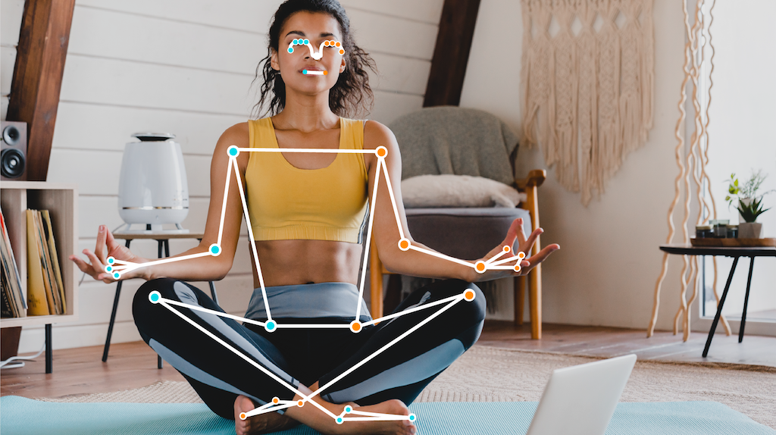
2.2.2. Pose Landmark Detection trong MediaPipe
Cho phép nhận và theo dõi các điểm đặc trưng trên cơ thể người trong hình ảnh hoặc video. Nó có thể xác định vị trí của các điểm như các khớp xương, các điểm trên khuôn mặt, tay, chân và các phần khác của cơ thể người.

Slide 27
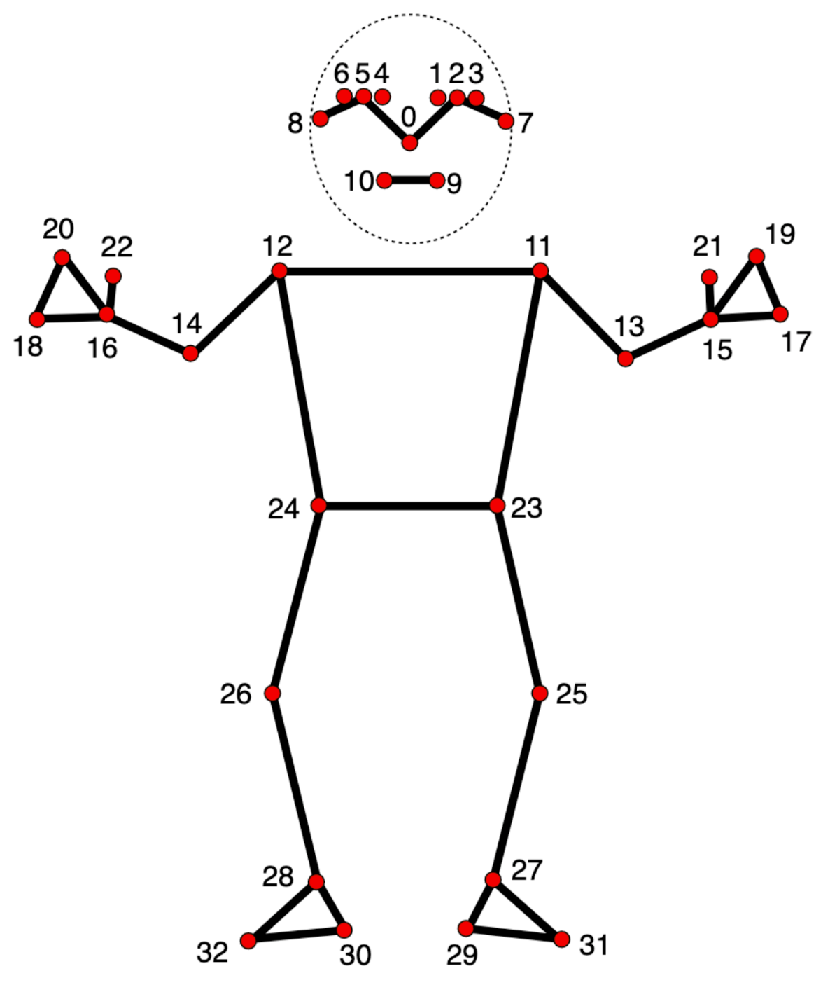
Mô hình Pose Landmark theo dõi 33 vị trí đặc trưng của cơ thể, đại diện cho vị trí tương đối của các phần cơ thể.
0 – mũi | 11 – vai trái | 22 – ngón cái phải
1 – mắt trái (bên trong) | 12 – vai phải | 23 – hông trái
2 – mắt trái | 13 – khuỷu tay trái | 24 – hông phải
3 – mắt trái (bên ngoài) | 14 – khuỷu tay phải | 25 – đầu gối trái
4 – mắt phải (bên trong) | 15 – cổ tay trái | 26 – đầu gối phải
5 – mắt phải | 16 – cổ tay phải | 27 – mắt cá chân trái
6 – mắt phải (bên ngoài) | 17 – ngón út trái | 28 – mắt cá chân phải
7 – tai trái | 18 – ngón út phải | 29 – gót chân trái
8 – tai phải | 19 – ngón trỏ trái | 30 – gót chân phải
9 – miệng (trái) | 20 – ngón trỏ phải | 31 – ngón trỏ chân trái
10 – miệng (phải) | 21 – ngón cái trái | 32 – ngón trỏ chân phải
Artificial Intelligence

Slide 28
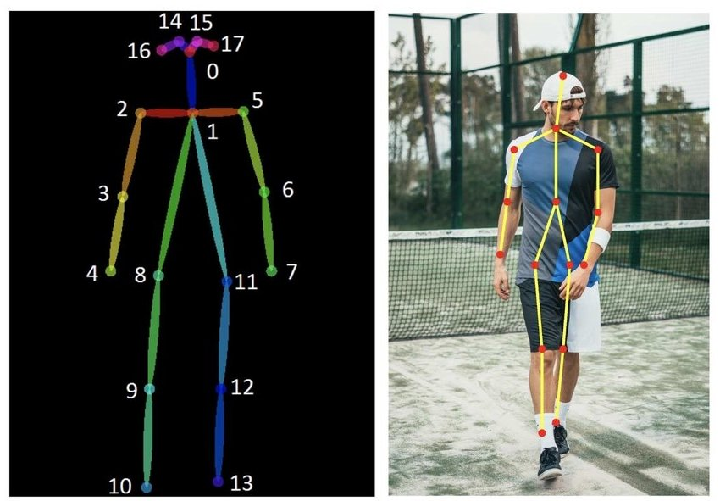
2.3. Pose Estimation với OpenPose
OpenPose là một thư viện nhận diện dáng người đa đối tượng theo thời gian thực được viết bằng ngôn ngữ lập trình C++ và hỗ trợ các ngôn ngữ như Python và MATLAB. OpenPose có khả năng nhận diện tổng cộng 135 keypoints.

Slide 29
2.3. Pose Estimation với OpenPose
*Một vài tính năng chú ý
+Nhận diện keypoint trên một người 3D thời gian thực
+Nhận diện keypoint tên đa người 2D thời gian thực
+Theo dõi đơn mục tiêu để tăng tốc độ nhận diện và làm mượt hình ảnh
+Bộ công cụ điều chỉnh cho việc ước lượng ngoại nhiễu, nội nhiễu và méo hình ảnh của camera.

Slide 30

Chương 3
Xây dựng chương trình
Artificial Intelligence
Artificial Intelligence
Result
Artificial Intelligence
Artificial Intelligence
Artificial Intelligence

Slide 31
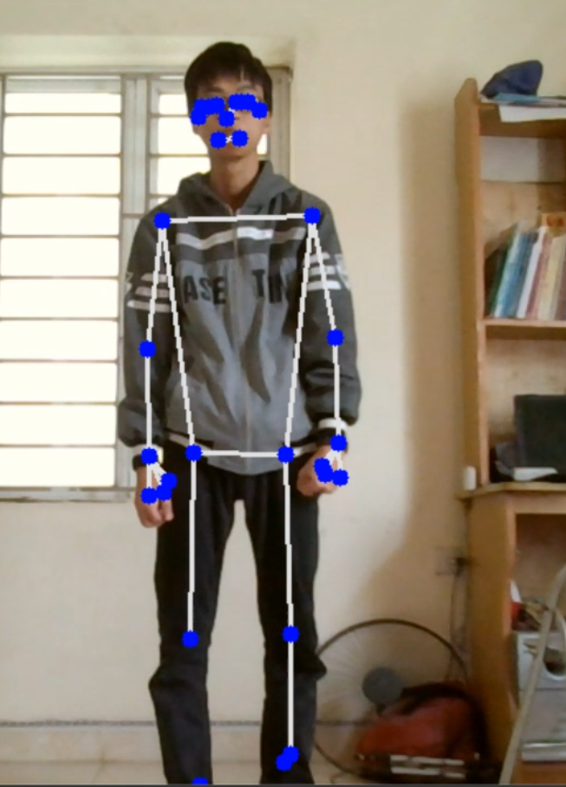
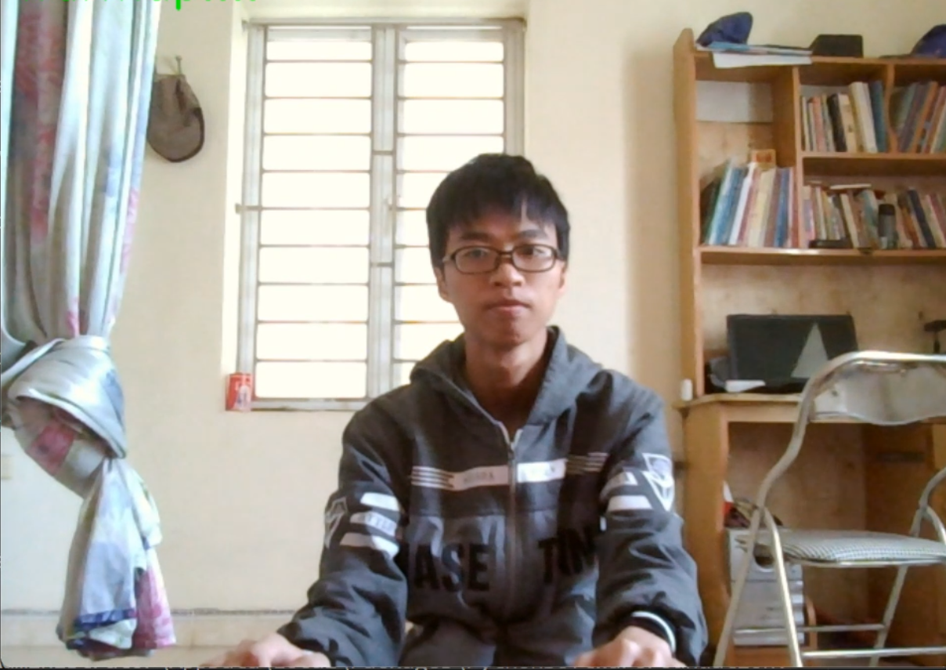
1. Thu thập dữ liệu
Phương pháp thu thập các hành động: Qua Webcam
Sử dụng chương trình make_data để xây dựng chương trình dự đoán khung xương người
Dữ liệu được ghi vào file abnor và neutral

Slide 32
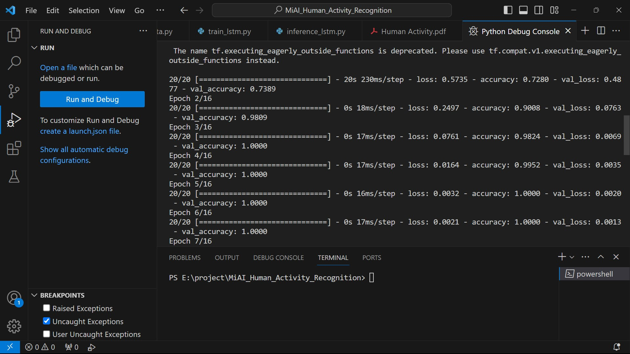
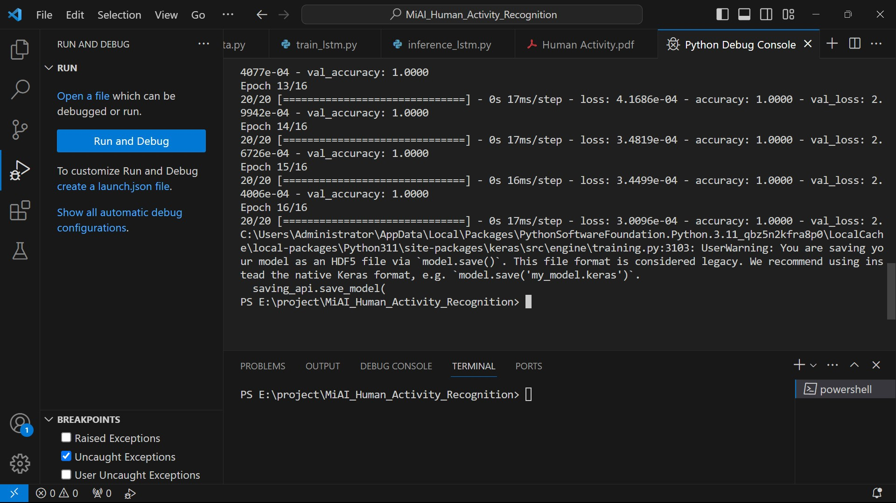
2 Huấn luyện dữ liệu
Huấn luyện dữ liệu bằng chương trình train_lstm với dữ liệu đầu vào ở 2 file abnor và neutral
Số lần huấn luyện epochs=16
Kết quả chạy chương trình huấn luyện dữ liệu được lưu vào file model.h5

Slide 33
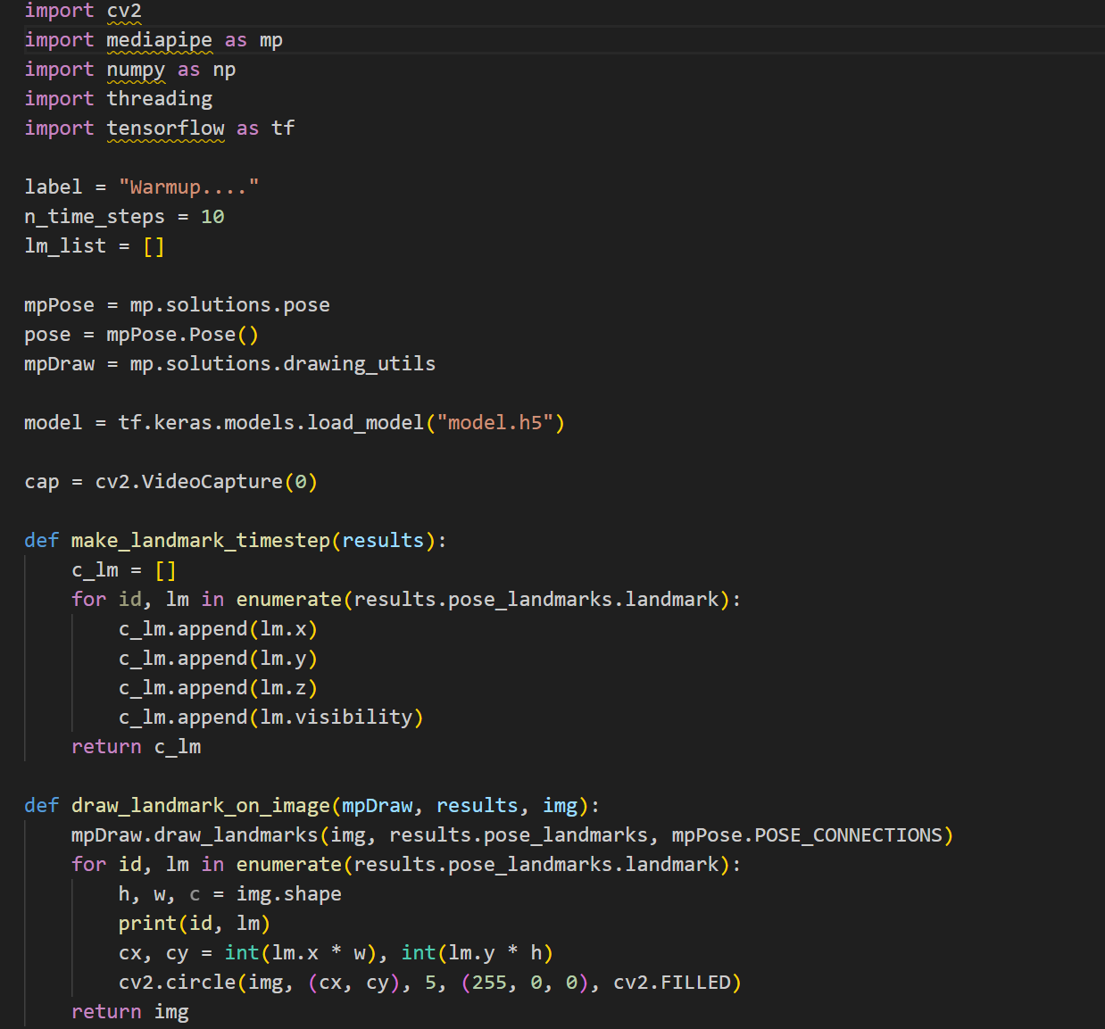
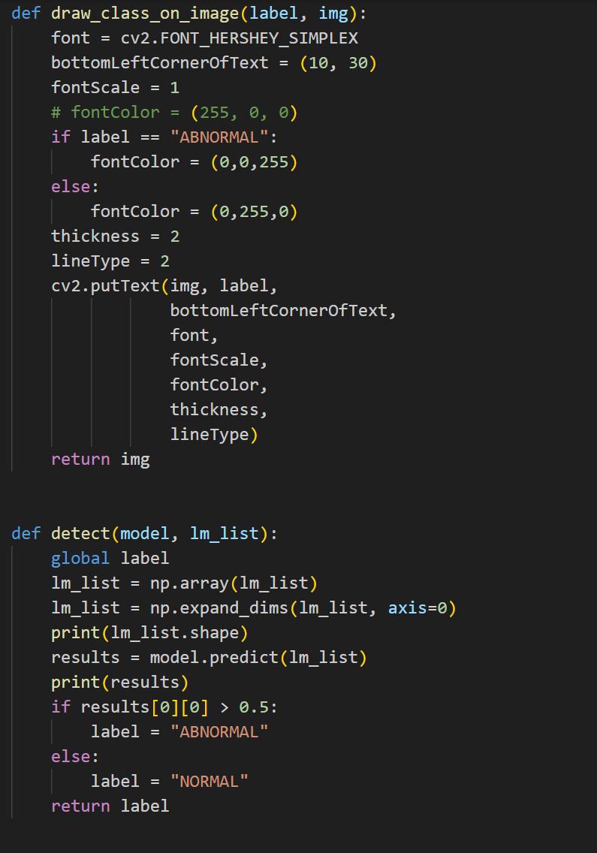
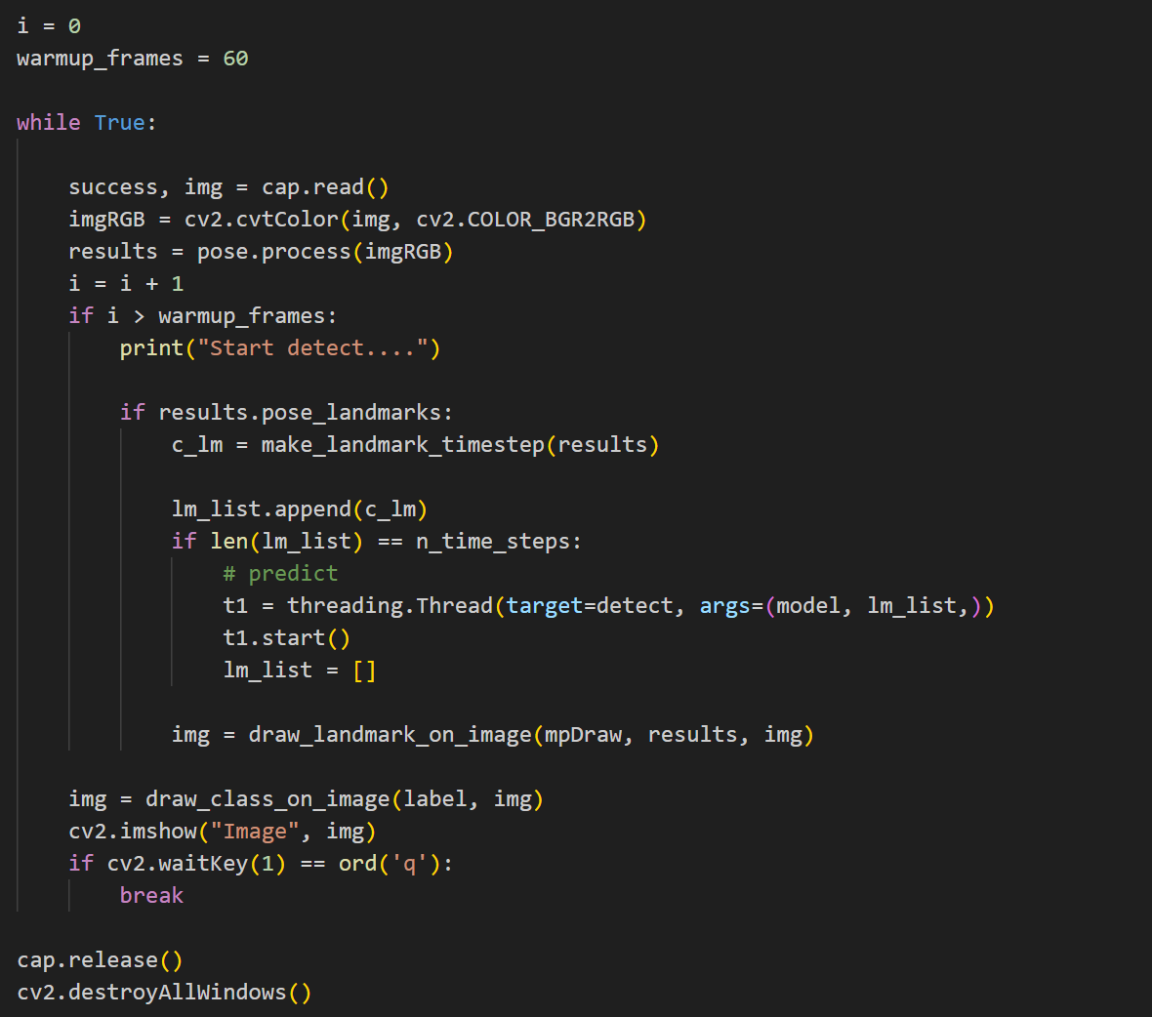
3. Xây dựng chương trình

Slide 34
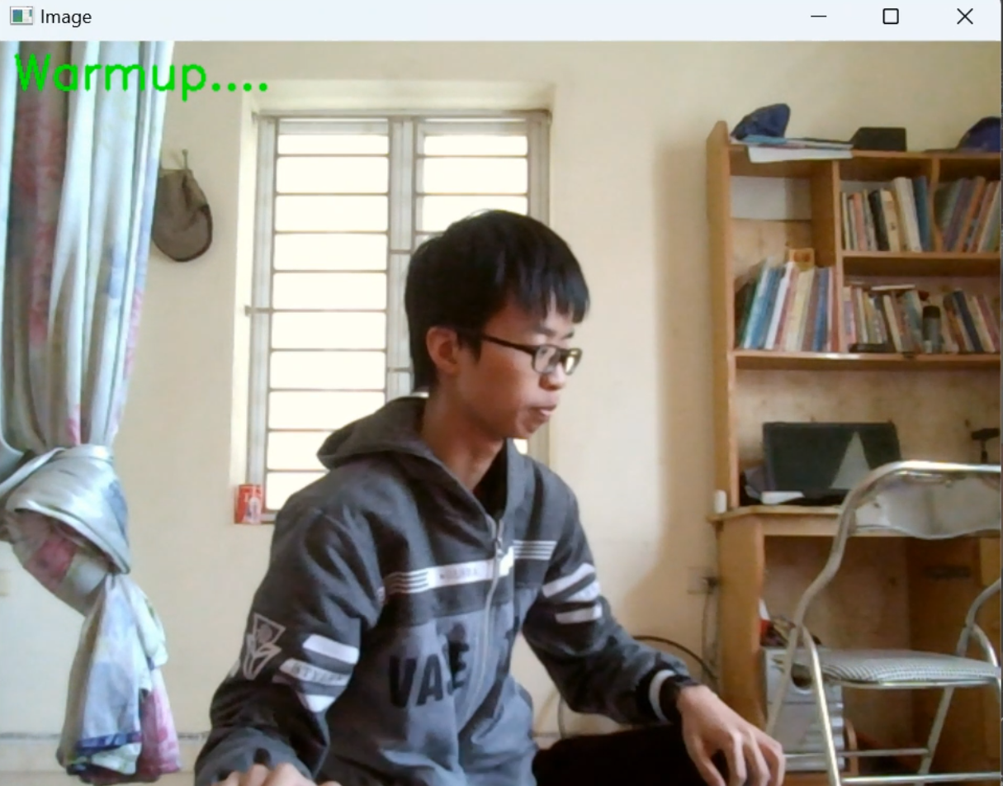
Đầu vào chương trình: webcam

Slide 35
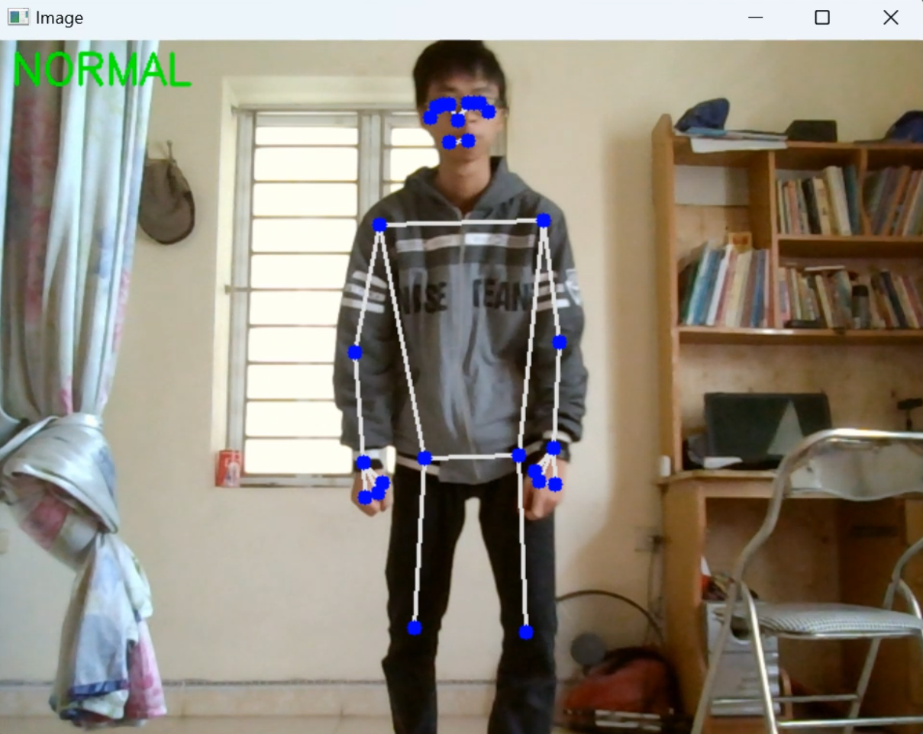
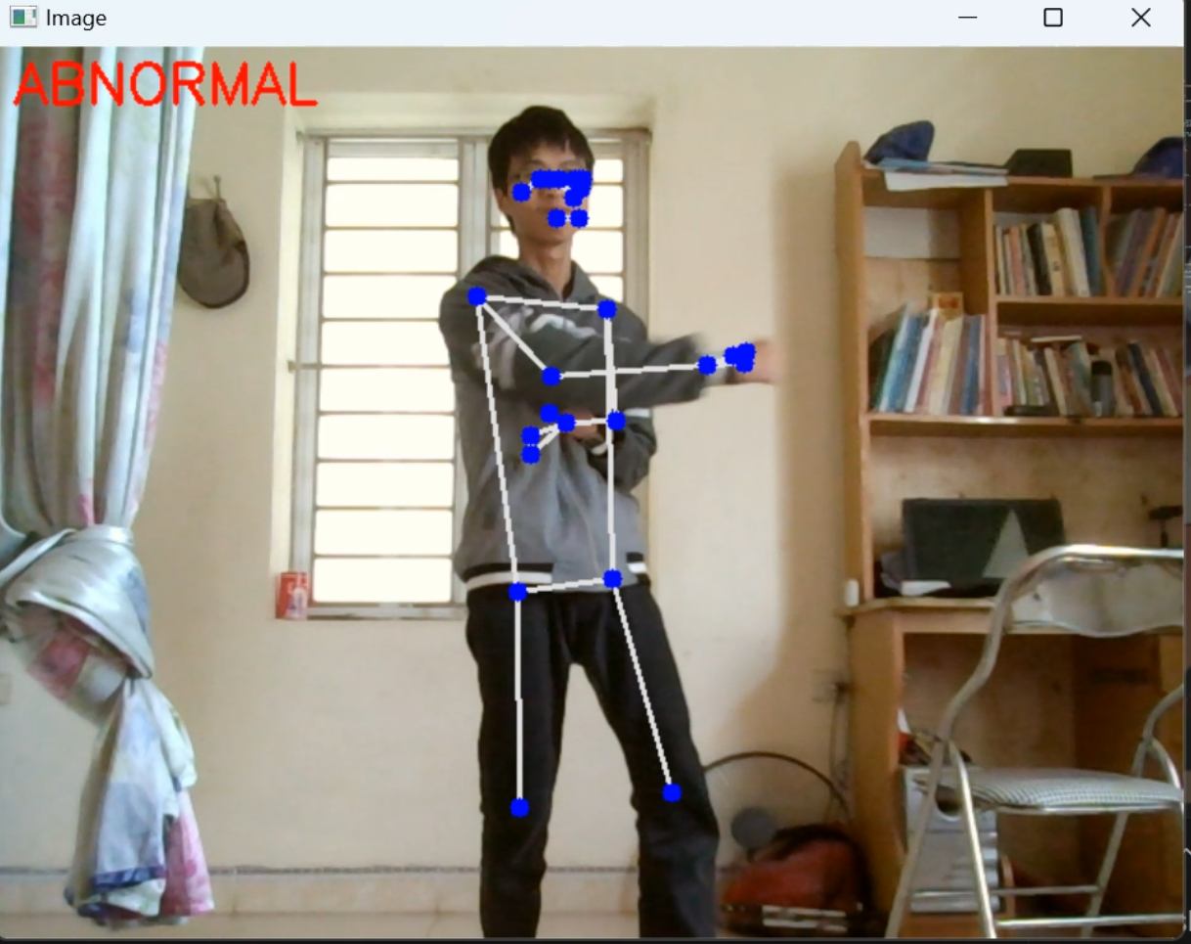
Kết quả chạy chương trình:
Caption: Hành vi bình thường
Caption: Hành vi bất thường

Slide 36

THANK YOU!

